Slide 1
期末复习课
2019.12.28

Slide 2
1．下图中的天平放在水平桌面上，利用配套器材能直接测量出（ ）的质量，天平的称量：200g
A．一个大西瓜 B．一粒芝麻
C．一个一元硬币 D．一瓶2L的矿泉水
2．（接上题）在测量该物体的质量时，第一个操作应该是
A．把所选物体放在天平的左盘 B．把游码放到标尺的零刻度线处 C．把所选物体放在天平的右盘 D．调节平衡螺母使天平平衡
3．小王在拉萨机场喝完一瓶矿泉水，把旋紧瓶盖的空瓶放在行李中．当她回到广州后发现：完好的空矿泉水瓶变瘪了，经检查，没发现有漏气现象．则（ ）
A．瓶内的气体质量变小了 B．瓶内的气体密度变小了C．瓶内的气体质量变大了 D．瓶内的气体密度变大了

Slide 3

4、搬石工把90~100kg的石板（相同材质）搬运上山．如图所示，一位身高1.7m的搬石工背着石板正在休息．则：
A．质量越大的石板，密度越大
B．质量越大的石板，体积越大
C．图中的石板高1m
D．图中的石板高3m

Slide 4
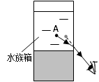

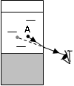

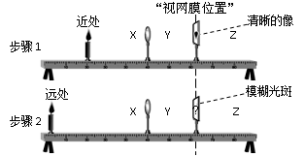
5、一条鱼（用“ ”表示）在一个大型水族箱的A处，水族箱下的小明看到鱼的像A′（用“ ”表示）．光路正确的是
6、符姐姐利用凸透镜模拟人眼的晶状体，光屏模拟视网膜，设计模拟某种眼病的实验，其步骤图．则（ ）
A．模拟的是远视眼病
B．蜡烛移至远处时，成像在Y区域某位置
C．矫正：凸透镜向X区域移至适当位置
D．矫正：将一凹透镜放在Y区域适当位置

Slide 5

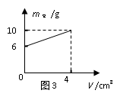
7．百米跑步的情景如图2所示．若以教学楼为参照物，则树木是_______的（选填：“运动”或“静止”）,判断的依据是________________．
若以运动员为参照物，则树木是__________的．
以上对树木是否运动的判断，结论不同．
这是因为_________________________________．
图2
8．在测量某种液体的密度时，
记录量杯和液体总质量m总
与液体体积V关系的图象如图3所示．
（1）量杯质量为 g．
（2）液体的密度为 g/cm3．

Slide 6
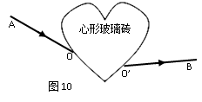

9、在黑板上，用一束光沿AO入射心形玻璃砖，经过玻璃砖后再沿O’B射到空气中．小明在黑板上，记录下光路如图10所示．
（1）画出光在玻璃砖中的径迹．
（2）小明用同样的器材，设计实验证明了：
在折射现象中，光路可逆．
实验操作是：__________________________．
能观察到的现象：______________________．
10、同一针筒装有不同体积的同种液体，电子秤分别测量其质量如下图所示．以下不能推算出的物理量是（ ）
A．针筒中液体的质量
B．针筒中液体的密度
C．空针筒的质量
D．空针筒的密度

Slide 7
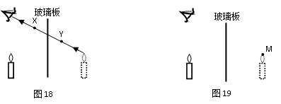
11、探究“平面镜成像规律”时，将一块薄玻璃板垂直摆放在水平桌面的白纸上（如图17所示）．点燃玻璃板前的蜡烛A（物），透过玻璃板观察到蜡烛的像．
（1）为了比较：像与物到镜面的距离关系，
操作1：用笔在白纸上记录物、像的位置．
操作2：________________________________．
（2）为了比较：像与物的大小关系，
操作1：准备一根和A大小相同的蜡烛B；
操作2：把B放在A的像的位置．
① 操作1的目的是：_____________________．
② 操作2的目的是：_____________________．
（3）人是怎么看到像的？小彭认为：这是像发出的光，进入人眼
①用一张足够大且不透光的黑布，竖直放置在________（选：“X”或“Y”）区域，人还能看到像．证明小彭的观点是错误的．
②请在图19中，作出人看到像（M点）的完整光路.（保留作图痕迹）

Slide 8
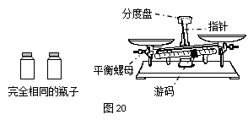
12、小明观察到，家里的蚝油比酱油要稠．对此他猜想：“蚝油的密度较大，酱油的密度较小”．请你结合以下器材，设计实验验证其猜想是否成立．
（1）实验所用的原理（公式）：________________．
（2）实验器材：如图20所示（没有砝码）
（3）实验步骤：
步骤一：_______________．使图中的天平水平平衡.
余下步骤：
（4）若观察到____________________________________________，则猜想成立．

Slide 9
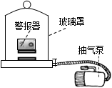
13、如图3所示，一个正在发声的警报器置于密闭的玻璃罩内悬浮（与玻璃罩及底座没有接触），阿恩能听到警报器的声音．
（1）步骤1：开启抽气泵后，阿恩听到警报器的声音逐渐变弱．
步骤2：关停抽气机，玻璃罩内传出微弱的声音；再放气时，声音又逐渐变强．上述实验说明了 。
（2）多次重复上述实验，均有上述的实验现象．阿恩从
气泵说明书上了解到：抽气泵无法把玻璃罩内空气
全部抽出．根据上述实验和信息，能否直接得出结论： “真空不能传声”？
答： ．判断的依据是
．

Slide 10
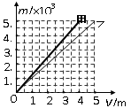
14、甲、乙两种液体的m-V图像如图7所示，请推断：
（1）甲、乙两种液体，密度较大的是 ，
乙液体的密度为 kg/m3．
（2）若将两种液体分别装满在两个完全
相同的空瓶子中，瓶中 液体的质量较
大．你的判断依据是： ．
15、小明每天走路上学，老师给小明布置了一个任务：“不使用任何器材，利用学校的200米跑道，粗略测量学校到家的路程”．请你帮小明设计一个合理方案（方案中测量的数据要用符号表示）．
（1）方案
（2）用题目中所给条件及所测数据，写出学校到家的路程的表达式：s=_______________________

